Slide 1
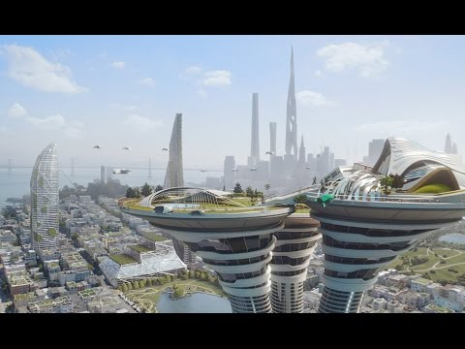
আজকের পাঠদানে সবাইকে
স্বাগত

Slide 2
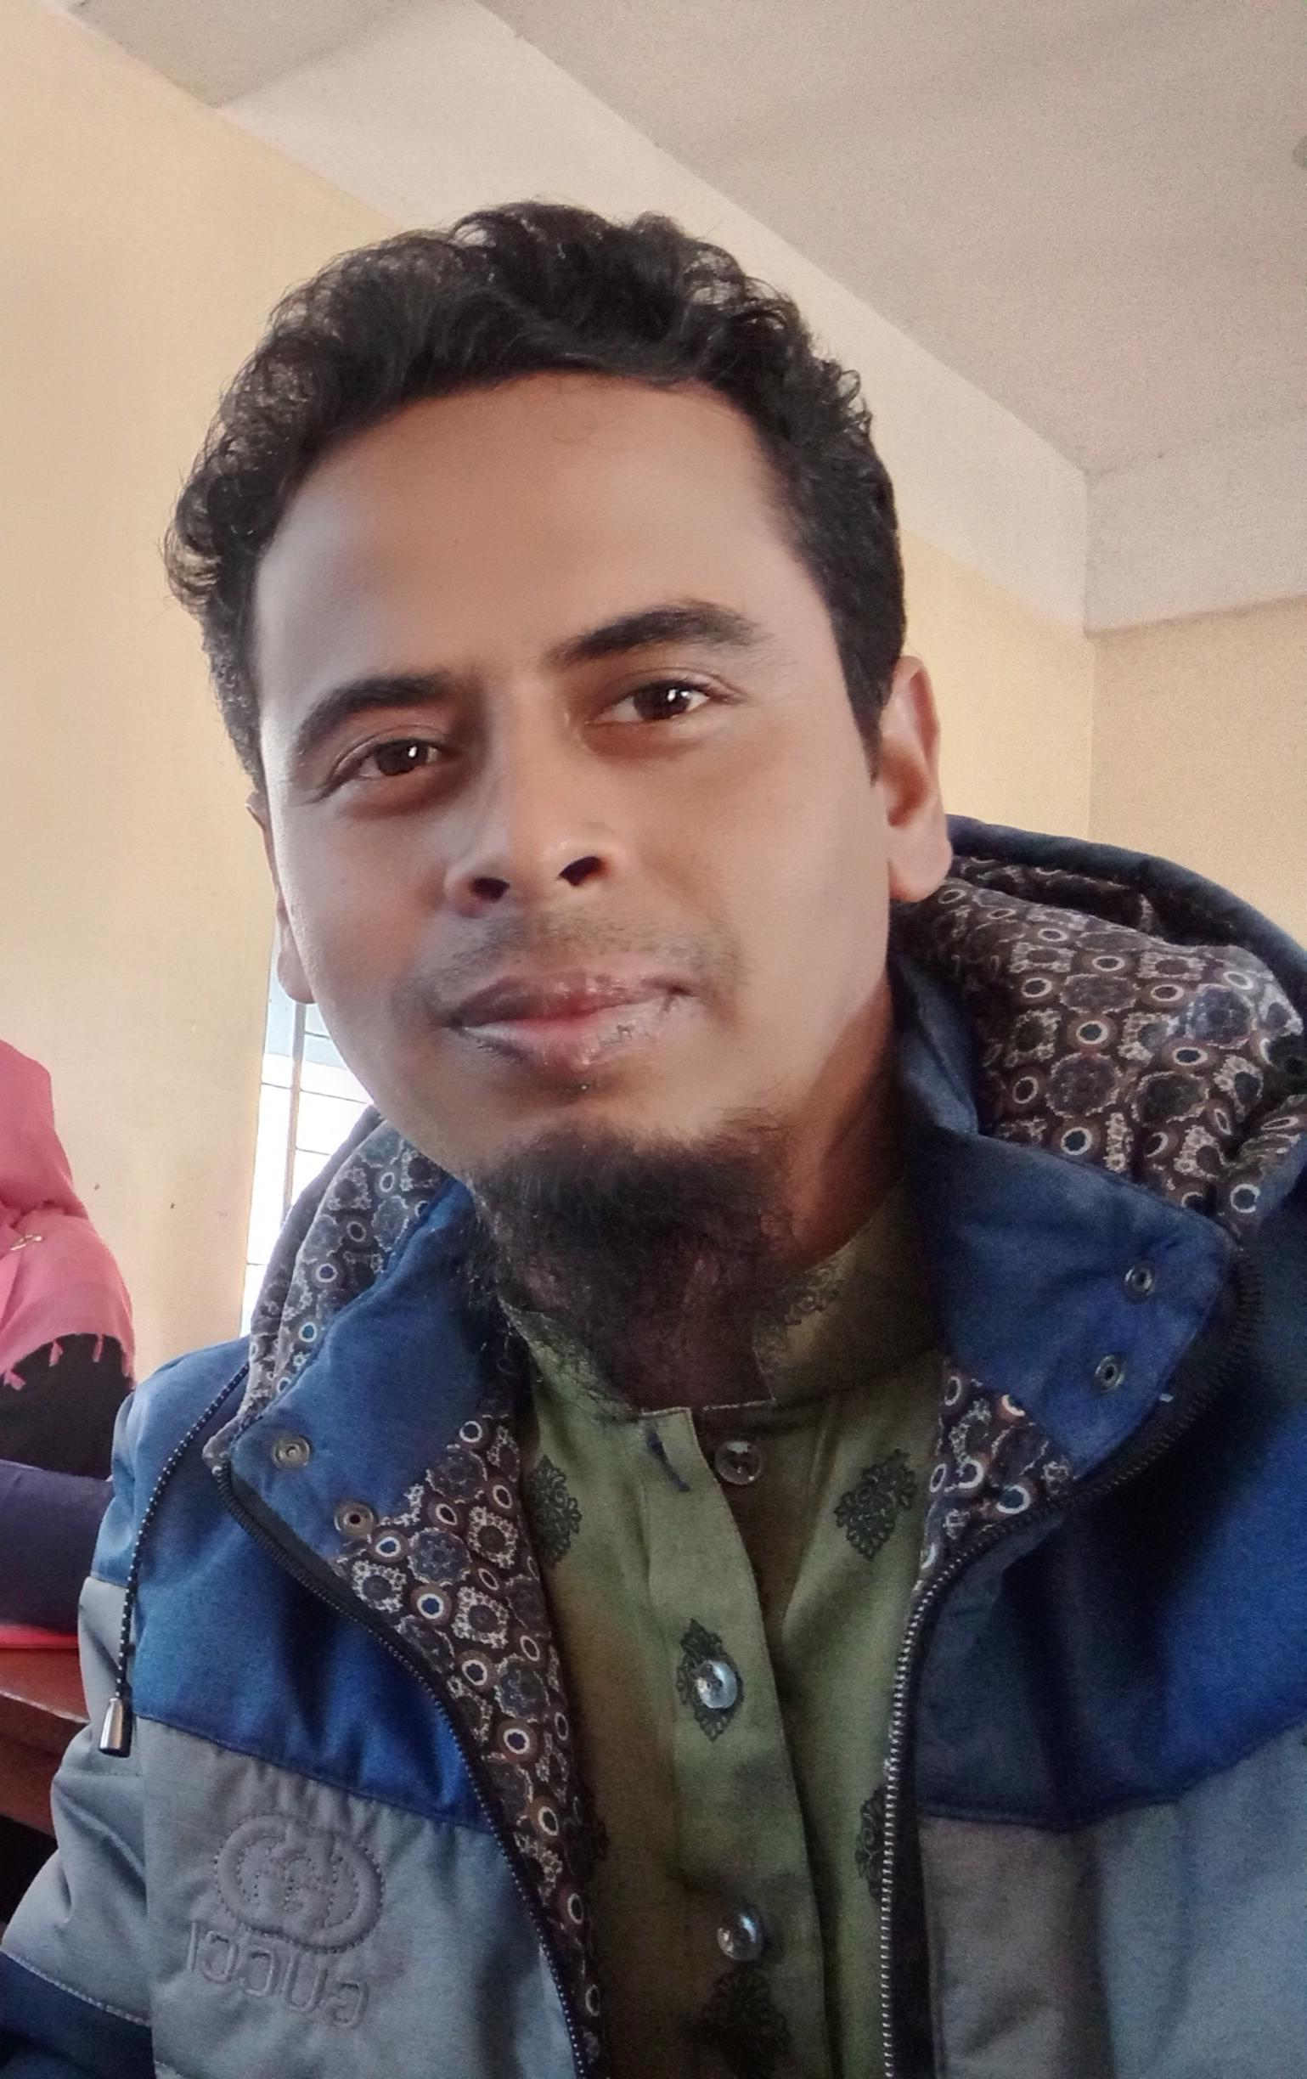
পরিচিতি
মো.আব্দুস সালাম
সহকারী শিক্ষক
ইটাউরী মহিলা আলিম মাদরাসা
বড়লেখা, মৌলভীবাজার।
মোবাইলঃ ০১৭৪০৭২০৪৬৮
শ্রেণিঃ ষষ্ঠ
বিষয়ঃ জীবন ও জীবিকা
পাঠঃ আগামীর স্বপ্ন
তারিখঃ ৭/১/২০২৩

Slide 3
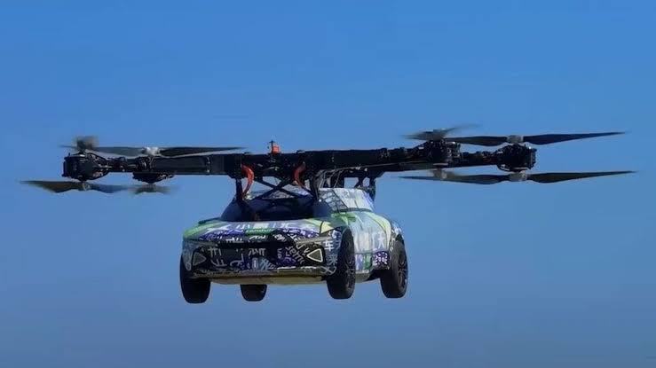
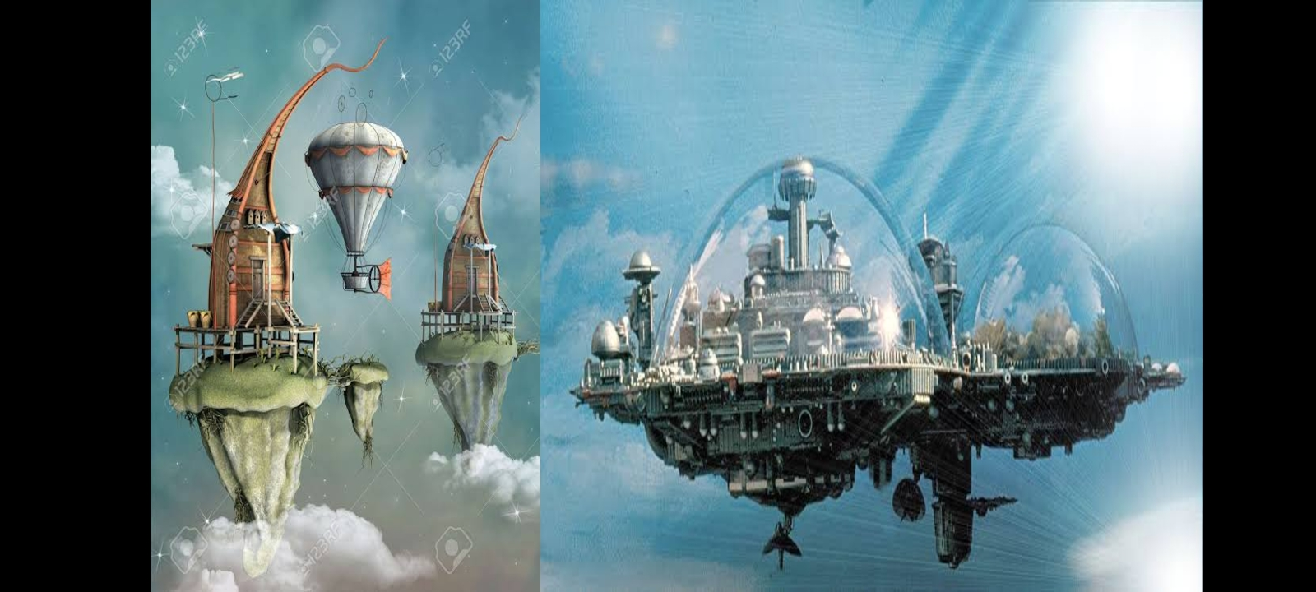
নিচের ছবিগুলো ভালোভাবে লক্ষ্য করি

Slide 4
আগামীর স্বপ্ন
১ম পাঠ

Slide 5
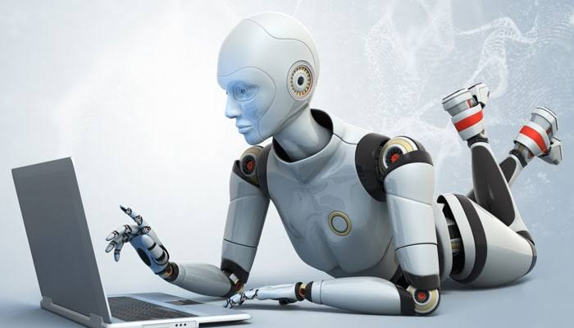
কৃত্রিম বুদ্ধিমত্তা

Slide 6
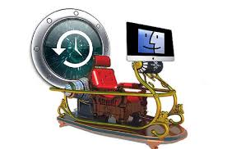
টাইম মেশিন

Slide 7
উড়ন্ত কার

Slide 8
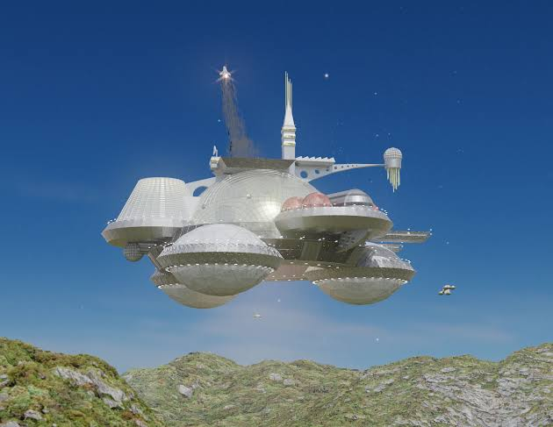

Slide 9
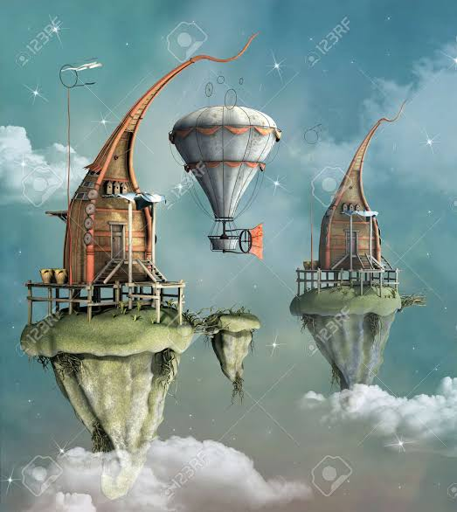
ঝুলন্ত শহর

Slide 10
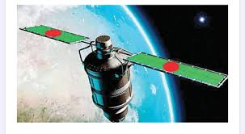

Slide 11
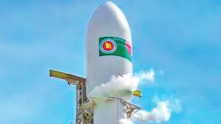
রকেট

Slide 12
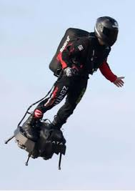
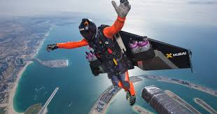
উড়ন্ত মানুষ

Slide 13
একক কাজ
প্রিয় শিক্ষার্থীবৃন্দ,
🔰তোমাদের কাছে কোন চিত্রটি বিস্ময়কর মনে হয়েছে?
🔰চিত্রটি সম্পর্কে তোমার অনুভূতি “আমার বিস্ময়” অংশে লিখুন।

Slide 14
জোড়ায় কাজ
💡প্রিয় শিক্ষার্থীবৃন্দ, তোমাদের অনুভুতি একজন অন্যজনের সাথে শেয়ার কর।

Slide 15
প্রিয় শিক্ষার্থীবৃন্দ, পরবর্তী চিত্রগুলো ভালো করে লক্ষ্য করি এবং চিন্তাকরে বলি
✅চিত্রের কোন ভবিষ্যতগুলো সম্ভব এবং কোনগুলো অসম্ভব তার তালিকা করে মতামত লিখ।

Slide 18
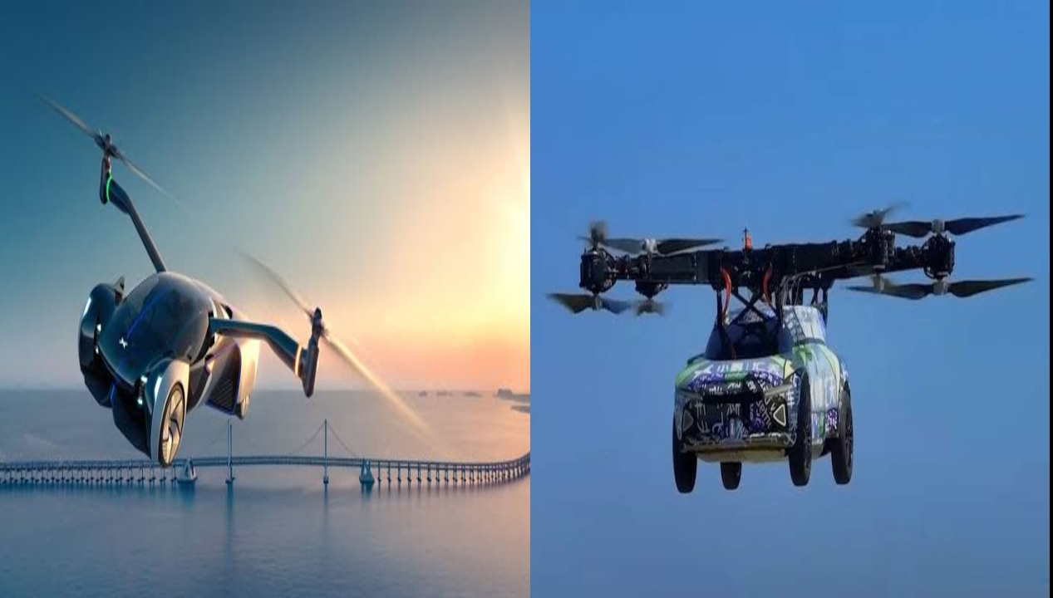

Slide 22
প্রিয় শিক্ষার্থীবৃন্দ,
🚀 আমরা যে ছবিগুলো দেখতে পেলাম তার মধ্যে কোনগুলো প্রত্যাশিত এবং কোনগুলো অপ্রত্যাশিত তার উপর মতামত দাও।
কোনগুলো আমরা চাই এবং কোনগুলো আমরা চাই না

Slide 23
ভবিষ্যৎ নিয়ে নিজ কল্পনায় তোমরা একটা ছোট গল্প তৈরি কর।
যা হতে পারে –
ছবি/রচনা/গান/ কবিতা ইত্যাদির মাধ্যমে।

Slide 24
তোমার গল্পের আলোকে নিচের প্রশ্নের উত্তর দাওঃ
🔰এই ভবিষ্যৎ কি সম্ভব না অসম্ভব?
🔰এই ভবিষ্যৎ কি প্রত্যাশিত নাকি অপ্রত্যাশিত?

Slide 25
বাড়ির কাজ
তোমার এলাকার প্রত্যাশিত ভবিষ্যৎ নিয়ে চিন্তা কর এবং ৪০ বছর পর তোমার এলাকা দেখতে কেমন হবে তার উপর মতামত লিখে আনবে।

Slide 26
সবাইকে অসংখ্য ধন্যবাদ
আল্লাহ হাফেজ

